Slide 1
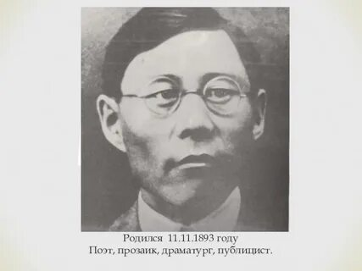

Slide 2
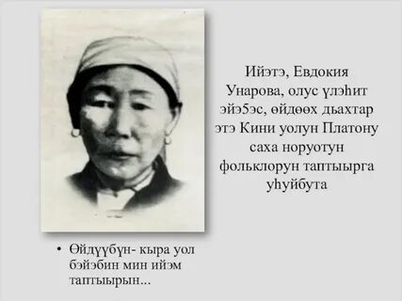

Slide 3
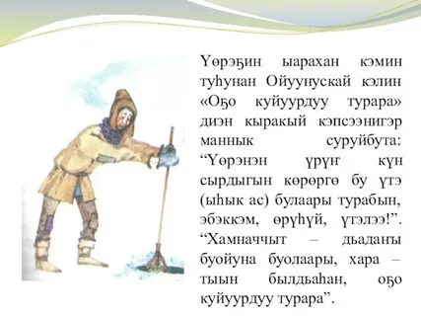

Slide 4
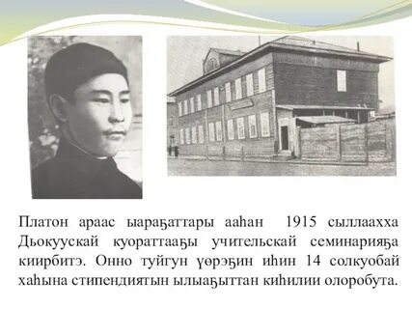

Slide 5
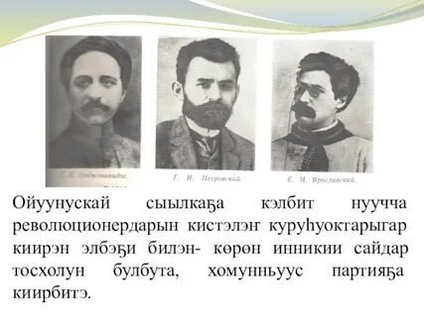

Slide 6
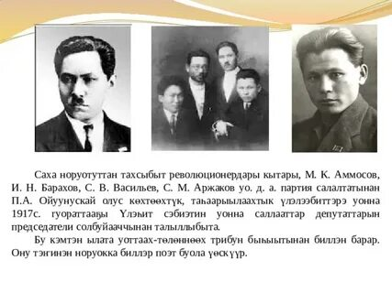

Slide 7
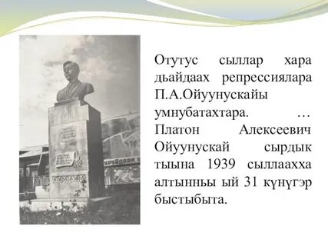

Slide 8
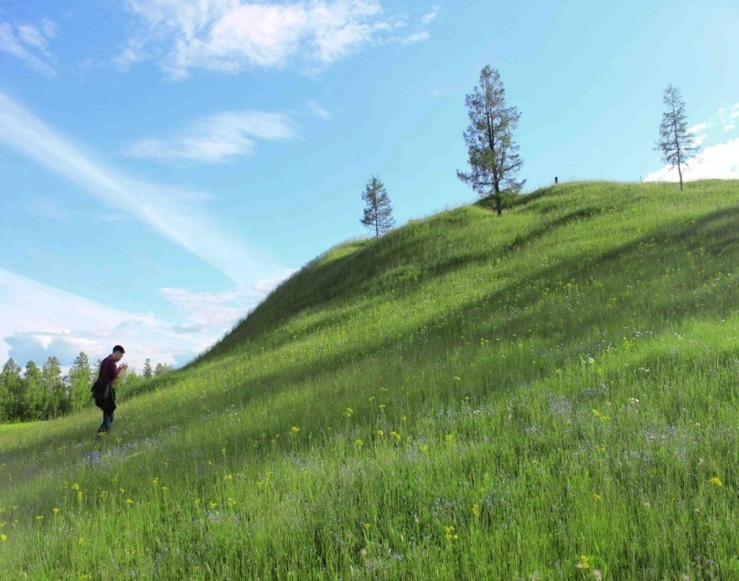
ИЙЭМ ДЬЭБДЬЭКИЭЙ УҤУОҔАР
Дорообо, алааһым, сирэм күөх алааһым!
Эн дьоллоох мындааҕар мин үөскээн үүммүтүм...
Дорообо, кындалым, кэрэ күөх кындалым!
Эн ньууруҥ үрдүгэр бу күнү көрбүтүм...
Өйдүүбүн - бу дьикти күлүмнэс урсуну,
Кыталык кылбааран кыҥкыныы ыллыырын...
Өйдүүбүн - бу кэрэ сирэм күөх хонууну,
Кыра уол бэйэбин мин ийэм таптыырын...
1.Бу строфалары ааҕан баран, Былатыан Ойуунускай олоҕун ханнык түгэннэрин өйдөөн кэллигит?
2.Төрөөбүт алааһын аата?
3.Ийэтин толору аата?
4.Ийэтэ туох талааннаах этэй?

Slide 9
Ойуунускай дьадаҥы ыалга төрөөбүтэ. Аҕатын аата Өлөксөй. Ийэтэ Дьэбдьиэй төрдө – Дьүлэй ууһа(аатттаах ырыаһыт, олоҥхоһут, сэһэнньит дьоннорунан аатырбыт нэһилиэк). Кини оҕо эрдэҕинэ онно үгүстүк сылдьара үһү.
Ийэлэрэ Дьэбдьиэй илбирийбит торбос тириитэ ыстааннарын, этэрбэстэрин оһох хаҥас өттүгэр үүйэ олорбута. Оһох уҥа өттүгэр Былатыан улахан халыҥкинигэни ааҕа, арыйталыы олорбута. Дьэбдьиэй утуйарыгар уола оһоххо эбии масс бырахпыта уонна саҥата суох ааҕан, сөп-сөп уоһа ибирдиирэ.
Оҕом, чыычааҕым, үөрэхтээх киһи буоллар, - диэн уоһун иһигэр ботугуруу-ботугуруу, күнүскү сылаа баһыйан, Дьэбдьиэй хараҕа сабыллан барар.
14 саастаах Платон Чөркөөххө үөрэххэ киирэр. Төрөппүттэрэ тугунан да көмөлөһөр кыахтара суох буолан, кини олус эрэйдээхтик үөрэммитэ. 1910 с. Тыа оскуолатын бүтэрбитэ.
Нэһилиэк дьоно үбүнэн көмөлөһөн, аймахтарын Егасовтары кытта
1911 с. аттаах сыарҕанан Якутскай куоракка үөрэнэ киирбитэ. Аҕата үөрэххэ ыытымаары утарсыбытын, ийэтэ Евдокия Ивановна көмүскэспитэ, быһаарыылаах тылы эппитэ: «Оттон оҕом бэйэтин дьонун кытта киирдин, үөрэннин ээ. Эн бу үөрэҕэ суох буолан, туох үчүгэйин көрөн олороҕун? Оҕом, баҕар, кэнники киһи буолар кэскиллээх буолуо».

Slide 10
Мин манна иитиллэн атахпар турбутум,
Мин, кырыыс оҕото, кыргыс-хаан буолбутум...
Эйигин, ийэккээм, өстөөхпүт саанара:
Эн уолуҥ сүрэҕин, дьэ, сиэтиэх буолара...
Эн уолуҥ бассабыык, охсуһуу буойуна,
Эн уолуҥ ырыаһыт, илбис тыл туйгуна,
Сүрэҕим төлөнө кинини убатар,
Сүүһүнэн сүрэҕи, дьэ, туотан дуоратар...
Мин, кырыыс оҕото - тоҕо кырыыс оҕото этим диирий?
кыргыс-хаан буолбутум...- бу тылларынан тугу этэрий?
Тоҕо өстөөхтөр ийэтигэр сааналлар этэй?
Эн уолуҥ бассабыык, охсуһуу буойуна-бу бэйэтин туһунан этиитэ төһө дириҥ ис хоһооннооҕуй?
Эн уолуҥ ырыаһыт, илбис тыл туйгуна
Сүрэҕим төлөнө кинини убатар,
Сүүһүнэн сүрэҕи, дьэ, туотан дуоратар… - кини маннык эппитэ төһө сөптөөҕүй?

Slide 11
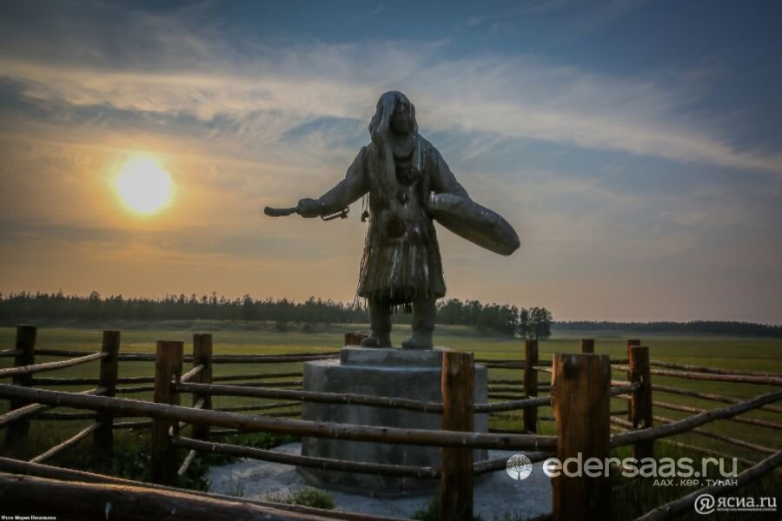
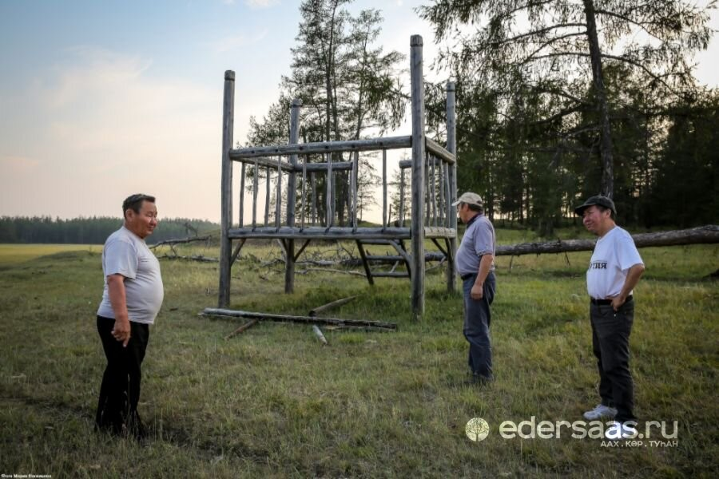
Тохтобул алаас ортотугар скульптордар Ильян Павлов уонна Николай Огонеров ойуун пааматынньыгын оҥорбуттара күрүөлэнэн-хаһааланан турар. Ол төрүөттээх эбит: былыр манна Былатыан Силэпсиэп өбүгэтэ Кээрэкээн ойуун Хаҥалас сириттэн кэлэн олохсуйбута үһү. Ойуун мөссүөнүн уолаттар худуоһунньук Иван Васильевич Попов уруһуйунан сирдэтэн оҥорбуттар. Онон, тыл илбиһин баһылаабыт улуу бэйиэт, судаарыстыбаннай диэйэтэл ойуун төрүттээх буолан Ойуунускай диэн ааттаммыта чахчы.
Мантан тэйиччи соҕус ойуур саҕатыгар үрдүк сиргэ тырыбыына турар. “Эмэҕирэн сууллубутун 2006 сыллаахха үтүгүннэрэн, чөлүгэр түһэрбиттэрэ”, — диэн быһаарар Николай Ефимович. Ол 1920 сыллаахха «кыһыл бандьыыт» Куоста Сокольников тэрийсибит ыһыаҕар Амматтан, Чурапчыттан, Уус Алдантан, Томпоттон өрөпкүөмнэри ыҥыран мунньан малааһыннаабыттар (бырааһынньыктаабыттар). Онно Былатыан Ойуунускай саҥа олоҕу айхаллаан, быстар дьадаҥыларга абыраллаах былаас кэлбитин туһунан ыһыах дьонугар туһаайан уоттаах-күөстээх тыл эппит.

Slide 12

Билигин бу томтор сылаас туой буоругар
Мин ийэм, Дьэбдьэкиэй, көмүллэн сытаахтыыр,
Билигин бу кындал сылам күөх ньууругар
Мин таптыыр ийэккэм буора бу тураахтыыр...
Бу күнү көрдөрбүт, ийэккэм, бырастыы!
Эн буоруҥ үрдүгэр кэриэспин этэбин:
Эн ииппит сүрэххин норуоппар биэрэбин...
Бу - ийэм сытаахтыыр, кэриэс буор бырастыы!
1937с. тохсунньу 5 к. Дьокуускай
1.Хоһоон бүтэһик строфаларыттан киһи төһө долгуйарый? Тоҕо?
2. Ойуунускай кэриэс тылын толорбута дуо?
3.Хоһоон тиэмэтэ тугуй?
4. Этэр ис хоһооно туох туһунан эбитий?
5. Ханнык форманан суруллубут хоһоонуй?
6. Хоһоону ритм уонна рифма быһыытынан ырытан көр.
Кривошапкина Валентина Семеновна
ГБПОУ «ХОК» им.Амма Аччыгыйа

Slide 13
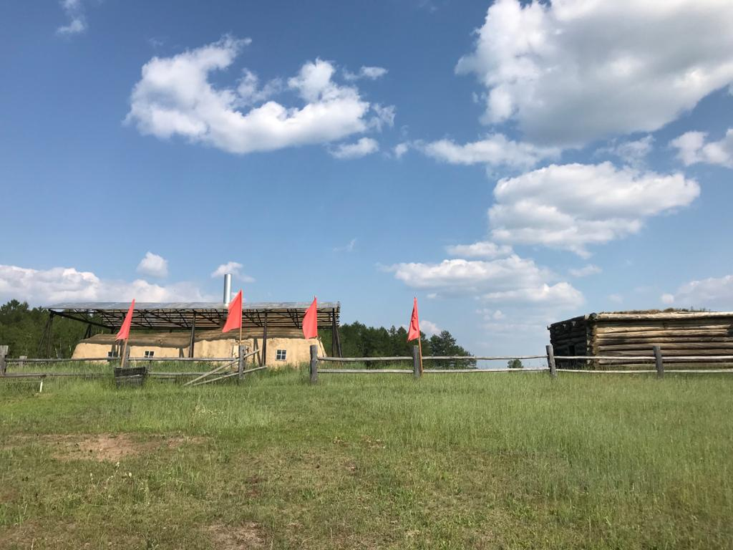
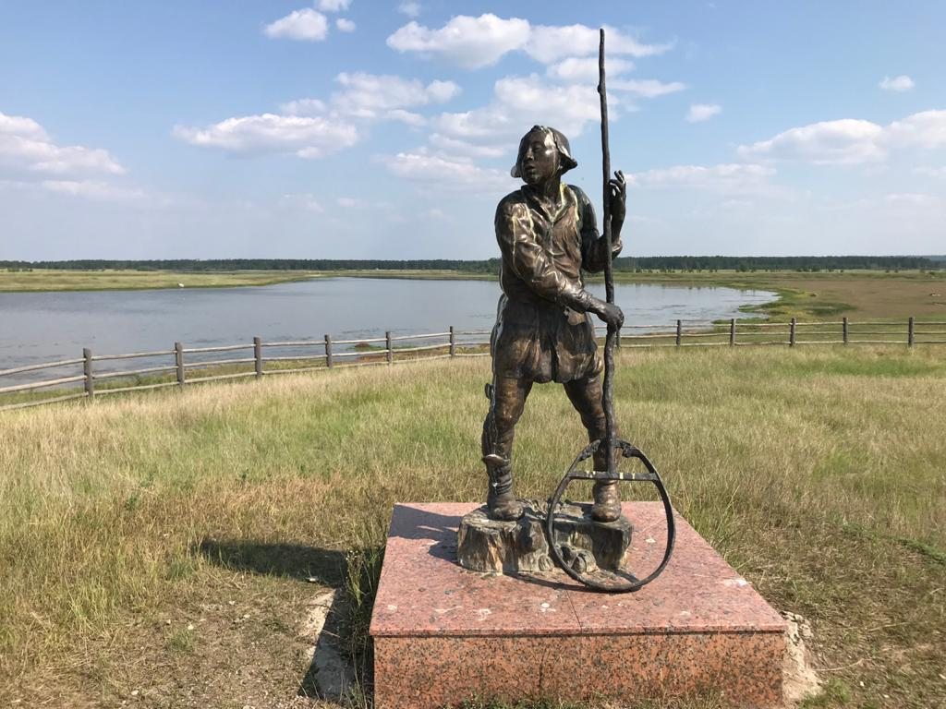
Билигин Былатыан Ойуунускай аатын ааттаан кэлэр дьон кини төрөөбүт, киинэ түспүт Муҥха Дэлбэрийбит алааһыгар тахсарга дьулуһаллар. Биллэн туран, анаан-минээн кэлэр дьон музей үлэһитин сирдьит гынан, кэрэ-бэлиэ сирдэргэ тохтоон, мэҥэ өйдөбүнньүк суолтатын ыйытан, эбии-билэн көрөн сүргэлэрэ көтөҕүллэр.
Муҥха Дэлбэрийбиккэ, Былатыан балаҕаныгар долгуйа үктэнэн, иһийэн олорон кини оҕо сааһын, төрөппүттэрин туһунан кэпсээн, кини хоһоонуттан ааҕан туһунан литературнай эйгэ аана аһыллар… Алаас дьыл хайа баҕарар кэмигэр туһунан кэрэ, киһини угуйар алыптаах. Ойуунускай сүүрбүт, хаампыт сиринэн, ыллыгынан сылдьан айар-куттаах дьоҥҥо үөрэ-дьүөрэ хоһоон айыллар, ырыаһыкка ыллыах-туойуох санаата киирэр

Slide 14


